Slide 1
TŰZvédelem
Sándorfalvi György
Óbudai Egyetem, Kandó Kálmán Villamosmérnöki Kar
Villamosenergetikai Intézet
Budapest, 1034 Bécsi u. 96/b.
sandorfalvi.gyorgy@kvk.uni-obuda.hu

Slide 2
Épületinformatikai feladatok
Világítás, árnyékolás-technika
HVAC
Hő- és füstelvezetés
Tűzfelügyelet (automatikus tűzjelző és tűzoltó rendszerek)
Vagyonvédelem
Energia gazdálkodás
Villamosenergia-ellátás
Megjelenítés és vezérlés
MSZ-EN 50090 MSZ-EN15232

Slide 3
A TŰZ
TŰZ
Energia felszabadulás
Hőenergia
Hangenergia
Anyagátalakulás
Szilárd égéstermékek
Aeroszolok (füst)

Slide 4
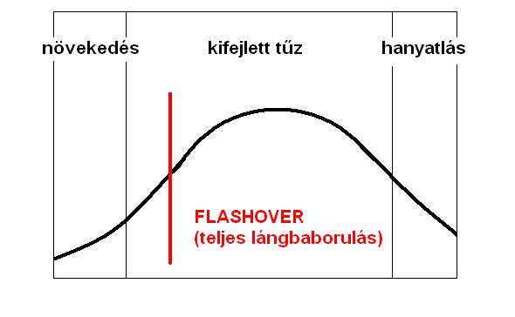
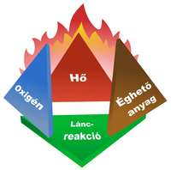
A TŰZ
Tűz esetén a következő események következnek be: (hő- és füstelvezetési rendszer nélkül)
Tűz kialakulása
A felszálló füst, és tűzoszlop további felfelé terjedését gátolja a födém (~15. perc: flashover)
Az égés során keletkező füst gátolja a látást (a bent rekedt személyek elvesztik a tájékozódást)
Az égés során keletkező mérgező bomlástermékek fulladásos halált okoznak (80%-a a halálesetnek!)
A tetőszerkezet összeomlása
A zártterű tüzek fejlődési szakaszai

Slide 5
Tűzvédelmi alapfogalmak
Tűzvédelem célja: az emberek életének, testi épségének és egészségének, valamint a természetes és mesterséges javaknak, vagyontárgyaknak a védelme
Tűzszakasz: az építmény, vagy szabadtéri terület azon egysége, amely a többi egységektől meghatározott éghetőségű és tűzállóságú, illetve meghatározott tűztávolságok választanak el
Tűzvédelem fajtái:
Megelőző intézkedések (előírások)
Passzív(pl.: tűzvédő burkolat, égés késleltetés, tűzszakaszok)
Aktív(Tűzjelző berendezés, HFR rendszerek, Automata tűzoltó berendezések)
ORSZÁGOS TŰZVÉDELMI SZABÁLYZAT!

Slide 6
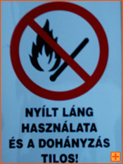
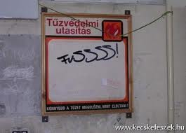
Tűzvédelem rétegei
Használati Szabályok
igen
Betartása
Nincs probléma
nem
Tűz keletkezése
Tűz érzékelés
(személy, vagy tűzjelző)
igen
Tűzoltás oltókészülékkel
Sikeres
nem
igen
Sikeres
Nincs (nagy) probléma
Automatikus beépített oltás
nem

Slide 7
Tűzvédelem rétegei
Sikeres
igen
Nincs (nagyon-nagy) probléma
nem
Passzív (építészeti) tűzvédelmi elemek
Működnek az előírt ideig
igen
Tűzoltói beavatkozás
nem
Nem történik „végzetes” probléma
Tűzoltói beavatkozás
Sikeressége?
nem
Végzetes következmények

Slide 8
Passzív tűzvédelem feladata
Épületekben beépítve, oltóhatás (aktív) nélkül végez tűzvédelmet, tűzmegelőzést
Megnehezítik a tűz keletkezését
Megakadályozzák a tűz terjedését (tűzszakaszok)
Épületszerkezetek tűz elleni stabilitását növelik
Mivel többnyire nincs mozgó, vagy elektromos elemük, így meghibásodás veszély nincs

Slide 9
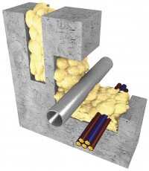
Passzív tűzvédelem eszközei
Tűzállóság növelése: Kábelbevonat, Fabevonat, Textil impregnálás, Acélszerkezet tűz ellenei védelme (festék, habarcs, lap)
Tűzterjedés gátlása:
Tűzgátló ajtó, ablak, kapu
Kábelátvezetés lezárása (mandzsetta, kábelzsák)
Tűzgátló csappantyúk beépítése

Slide 10
Aktív tűzvédelem
Érzékeli a tűz keletkezését (tűzjelzők)
Rendszerének saját- vagy külső érzékelő hatására automatikusan, fél automatikusan, valamely elven és anyaggal oltja a keletkezett tűzet
Tűzjelzőközpont feladata:
Tűzérzékelés
Tűzjelzés (hang, fény, átjelzés)
Szükség esetén vezérlés

Slide 11
Tűzjelző berendezések feladata
a tűz korai észlelése
riasztás (fény-, hangjelzéssel)
tűzvédelmi beavatkozások végrehajtása
Légkezelők leállítása
Füstmentesítés indítása
Liftek kijárati szintre vezérlése, leállítása
Kijáratok nyitása
Menekülési utak megvilágítása
CCTV kamera felvétel indítása
Utasítások bemondása
Tűzoltók értesítése
Stb.

Slide 12
Tűzjelző berendezéssel szemben támasztott követelmények
a tűz korai szakaszában jelezzen,
Megbízhatóság: a jelzést megbízhatóan továbbítsa,
azt késedelem nélkül egyértelmű figyelemfelhívó tűzriadó formájában jelenítse meg,
Szelektivitás: legyen érzéketlen mindazokra a behatásokra, amelyekre nem szabad jeleznie,
szükség esetén végezze el a kiürítést segítő, a tűz terjedését gátló, illetve a tűzoltását biztosító berendezések, eszközök vezérlését,
Öndiagnosztika: azonnal és egyértelműen jelezze a rendszer meghibásodását, működési zavarát

Slide 13
Tűzjelző berendezések
A beépített tűzjelző berendezések használatának előnyei hátrányai
folyamatos felügyelet
korai észlelés és jelzés
korai beavatkozás lehetősége
automatikus, leghatékonyabb, előre megválasztható a beavatkozás lehetősége
költséges
folyamatos karbantartást igényel
téves működés lehetősége nem kizárható
bent rekedt személyeket nem észlel

Slide 14
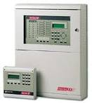
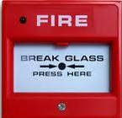
Tűzjelző központ felépítése
riasztást átjelző egység
riasztást fogadó egység
riasztó egység
Tűzjelző központ
érzékelő
hiba-
átjelző egység
hibaátjel-zést fogadó ügyelet
kézi jelzésadó
vezérlő egység
tűzvédelmi berendezés
táp

Slide 15
Tűzjelző érzékelői
A tűzjelző érzékelők
anyagi közvetítésű (lassúak)
füst érzékelők
szállított hőt érzékelők (kondukció, konvekció) (hőmaximum, hősebesség)
elektromágneses
(gyors)
láng érzékelők
Kézi jelzésadó

Slide 16
Tűzjelző érzékelői
hőérzékelők
hőmaximum érzékelők
hősebesség érzékelők
füstérzékelők
optikai füstérzékelők
anyagi közvetítésű tűzjelző érzékelők
ionizációs érzékelők (ritka)
bimetall
olvadó Wood-fém
korong termosztát
folyadéktöltésű szelence
hőérzékelő kábel
termisztoros
pneumatikus
fényszórás elvén működő
fényelnyelés elvű

Slide 17
Tűzjelző érzékelői
Sugárzás érzékelők
infra (IR) lángérzékelők (1 – 5 μm hullámhossz tartományban működnek)
ultraibolya (UV) lángérzékelők (0,18 – 0,3 μm hullámhossz tartományban működnek)
izzás érzékelők (0,7 – 1,5 μm hullámhossz tartományban működnek)
Gázérzékelők
Tűz- és robbanásveszély jelzése
Alsó Robbanás Határ 20 %-nál riasztás
Alsó Robbanás Határ 40 %-nál beavatkozás
Füstérzékelők
optikai érzékelők
fényelnyelés elvén működők
fényszóródás elvén működő
ionizációs érzékelők

Slide 18
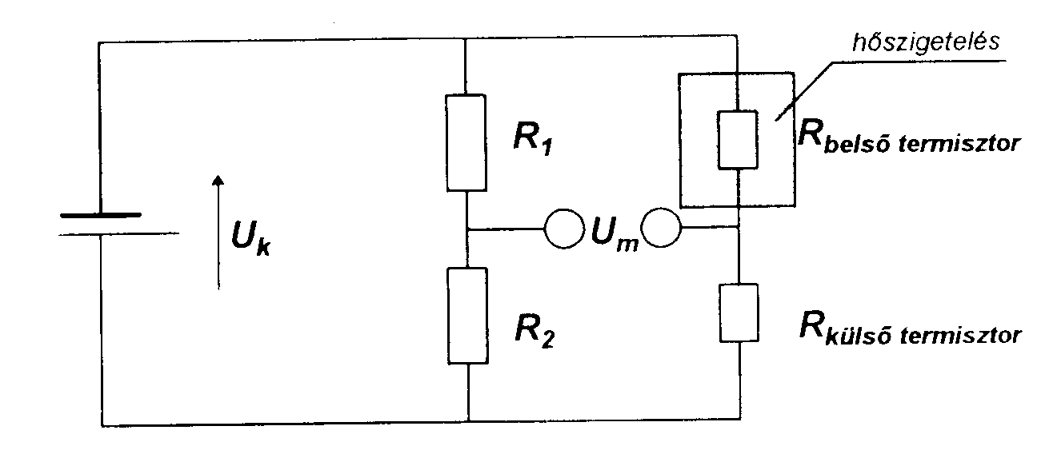
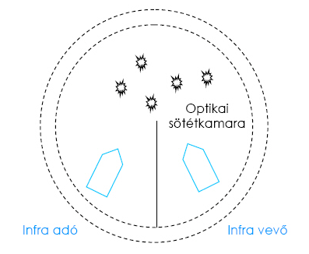
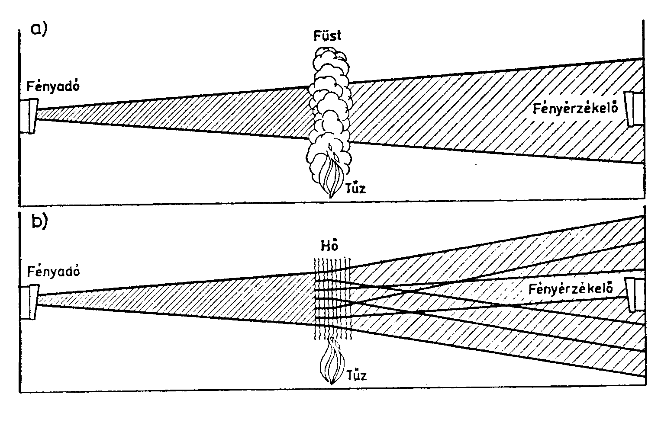
Tűzjelző érzékelői
Hősebesség érzékelő
Fényszóródás elvén működő érzékelő
Vonali érzékelő

Slide 19
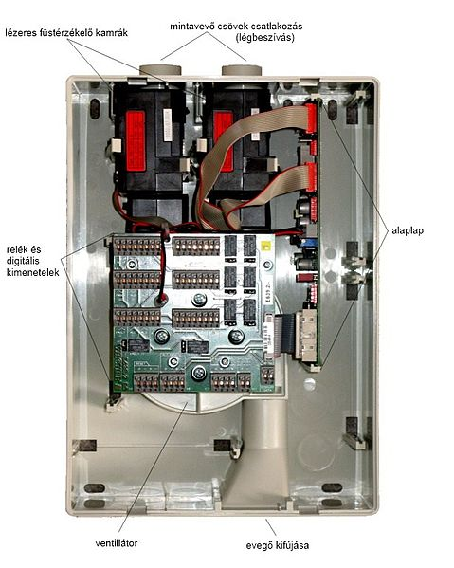
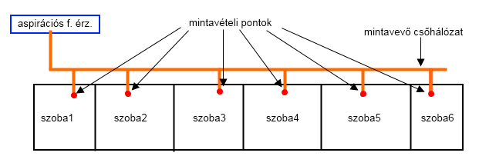
Tűzjelző érzékelői (Aspirációs érzékelő)

Slide 20
Tűzjelző központok fajtái
Tűzjelző központ
hagyományos
hagyományos címezhető
intelligens
érzékelő dönt
nem címezhető
előjelzés adására nem képes
érzékelő dönt
címezhető
előjelzés adására nem képes
központ dönt
címezhető
előjelzésre képes

Slide 21
Tűzjelző központ kommunikációja
Címzett
(huroktáplált)
hangjelző
Kontaktus
figyelés
Izolátoros
aljzat
V
M
I
2. zóna
TŰZJELZŐ
KÖZPONT
Címző-(jelző)hurok
Érzékelő
Hagyományos hurok
M
Vonali füstérzékelő,
lángérzékelő,
kézi jeladó fogadás
I
Izolátor
Felügyelt
kimenet
M
I
V
V
Címzett
relé
4. zóna

Slide 22
Automatikus tűzoltórendszerek
Oltóanyagoktól szerint lehet:
Folyadékkal oltó rendszerek:
vízzel oltók (sprinkler rendszerek)
habbal oltók (habsprinklerek, habbal való elfedés)
vízköddel oltók (magas nyomású rendszerek)
Gázzal oltó rendszerek
Folyadékkal oltó rendszerek működés szempontjából lehetnek:
Száraz sprinkler rendszerek (fagyveszélyes helyeken)
zárt
nyitott
Nedves sprinkler rendszerek
Videó!

Slide 23
Sprinkler rendszerek fajtái – nedves rendszer
A térben a hőmérséklet emelkedésével a sprinkler kiold (jellemző a kioldási hőmérséklet).
Megindul a vízáram, melynek hatására csökken a nyomás a rendszerben.
A vízellátó rendszer szivattyúja bekapcsol.
A Nedves riasztószelep kinyit.
A sprinkler vizet porlaszt a tűzre (jellemző: „k” kifolyási szám).
A Riasztószelep vízmotoros gongja hangjelzést ad.

Slide 24
Sprinkler rendszerek fajtái – száraz rendszer
A fűtetlen tér csőhálózatában csak sűrített levegő van.
A térben a hőmérséklet emelkedésével a sprinkler kiold.
A sprinkleren keresztül távozik a levegő.
A nyomás csökkenésével, a vízellátó rendszer szivattyúja bekapcsol.
A száraz riasztószelep kinyit.
A víz beáramlik a csőhálózatba, sprinkler vizet porlaszt a tűzre.
A Riasztószelep vízmotoros gongja hangjelzést ad.

Slide 25
Sprinkler rendszerek fajtái – nyitott szórófejes
A riasztó szelep után „üres” csőhálózat. A riasztó szelep egy vezérlő szelep
A tűzjelző hálózat, tűznek értékelt jelzésének hatására impulzust ad a Deluge szelepnek.
A Deluge szelep kinyit.
A nyomás csökkenésével, a vízellátó rendszer szivattyúja bekapcsol.
A víz beáramlik a csőhálózatba, sprinkler vizet porlaszt a tűzre.
A Riasztószelep vízmotoros gongja hangjelzést ad.
Alkalmazási terület: Tűzszakasz határolás, speciális nagy belmagasságú terek (pl.: színház)

Slide 26
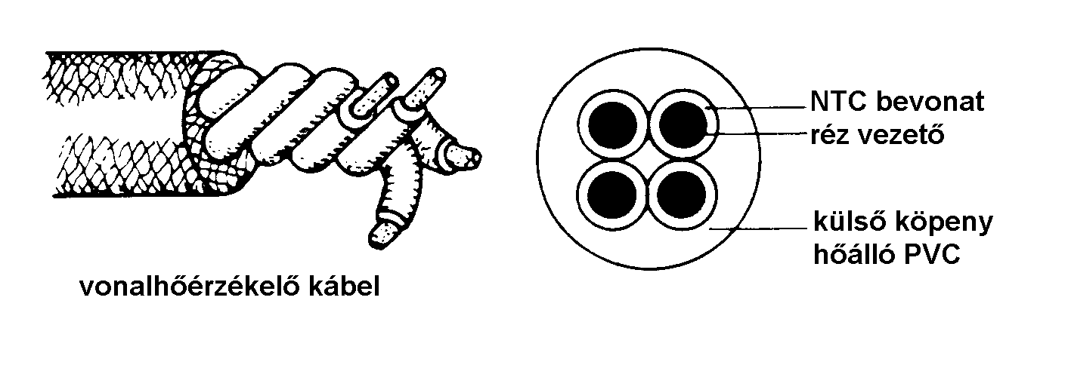
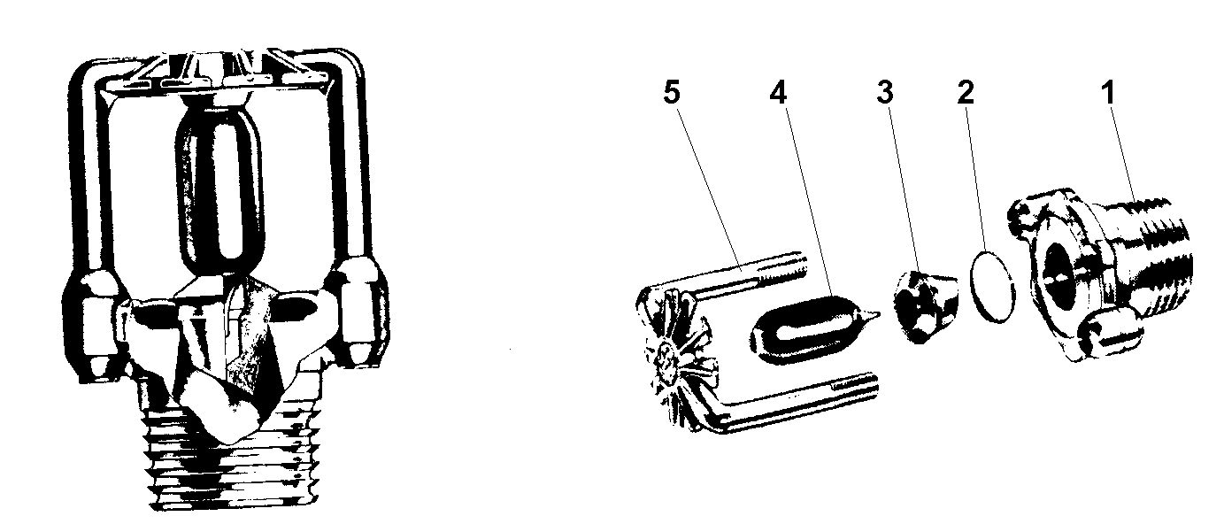
A Sprinkler rendszerek érzékelői
Hőérzékelő kábel
Törőüveg vagy kvarckörte
1. menetes aljzat, 2. tömítő gyűrű, 3. záró elem,
4. üvegfiola, 5. szórótányér
Sprinkler szórófejeknél alkalmazzák
Beállított hőmérséklet 60 – 260 °C

Slide 27
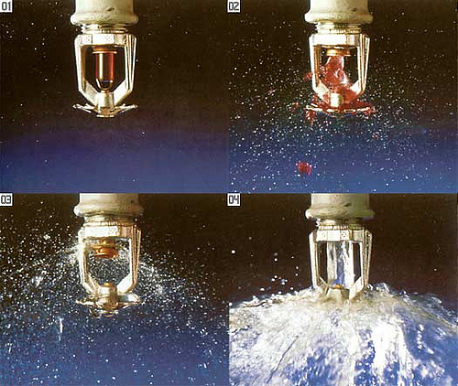
Sprinkler fej működése

Slide 28
Vízköddel oltók
Felépítését tekintve hasonló mint a hagyományos sprinkler rendszerek
A nagyobb nyomás segítségével vízködöt hoz létre
Cseppnagyság Felület Párolgás
Hagyományos szórófejes rendszer
>1000µm 1 3 sec
Megnövelt nyomású Sprinkler rendszer
300µm 3,5 0,1 sec
Vízköddel oltó rendszer
50µm 40 0,003 sec

Slide 29
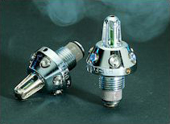
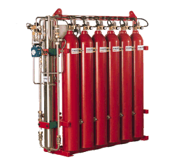
Vízköddel oltó működése
A vízköd hatása:
Hűtőhatás/Elszigetelés
Oxigén kiszorítás
Légnemű égéstermékek megkötése
A rendszer részek összehasonlítása
Hálózati nyomás Védett felület
Megnövelt nyomású Sprinkler rendszer
5 bar 16 m2
Vízköddel oltó rendszer
>35 bar 25 m2

Slide 30
Vízköddel oltó rendszerek
Előnye:
Minimális vízhasználat (A Sprinkler kb. 7%-a)
Kisebb vezetékezési igény
Hátránya:
A kisméretű részecskék légmozgásra rendkívül érzékenyek

Slide 31
Sprinkler nyomásfokozó gépház

Slide 32
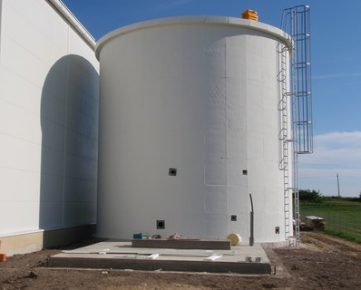
Sprinkler rendszer tartalék vízforrása
A sprinkler berendezéssel védett épületekben, ha egy tűzszakasz befogadóképessége meghaladja a 300 főt, független tartalék vízforrást kell biztosítani (kettős vízforrás).

Slide 33
Gázzal oltó rendszerek
Előnyei:
Egyszerű felépítés
Tiszta, szennyeződésmentes alkalmazhatóság
Nincs másodlagos kár (pl.:vízkár)
Hátránya:
Csak zárt térben alkalmazható (!)
Nem használható emberek jelenlétében (Védelmet kell beépíteni)
Alkalmazása: Pl.: műkincsek, számítógép termek, erősáramú berendezések, nagy értékű berendezések védelmére

Slide 34
Gázzal oltó rendszerek
Oltógázok csoportosítása:
Semleges (inert) gázzal oltó rendszer: Az égési reakcióban nem vesznek részt, de szükség esetén az éghető gázok, és Oxigén koncentrációját felhigítják
(Pl.: N2, CO2, He, Ar)
Az égést kémiai úton gátló gázok: ezek a típusú oltógázok az égési láncolatba beépülve fékezik, megszakítják, vagy gátolják az égést.
(Pl.: Halotron gázok (NAFS200) )

Slide 35
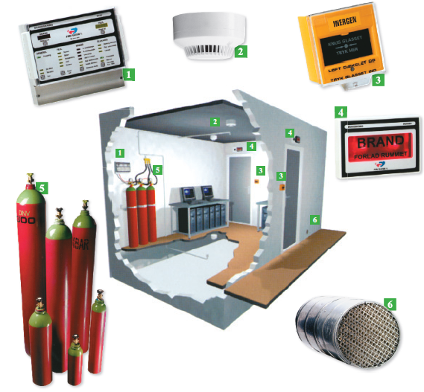
Gázzal oltó rendszer részei
1. Tűzjelző és oltásvezérlő központ
2. Füstérzékelő detektor
3. Kézi indító
4. Hang és fényjelző
5. Tároló palackok
6. Nyomáscsökkentő

Slide 36
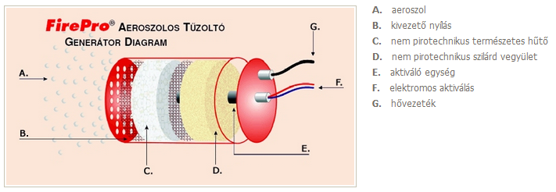
Aeroszolos oltórendszer
Amikor az aeroszol eléri a lángokat és reakcióba lép velük, főként kálium gyökök (K*) szabadulnak fel a káliumsók (pl. K ₂ CO ₃) hő hatására történő felbomlásából. A kálium gyökök (K*) hozzákapcsolódnak más szabadgyökökhöz (hidrogén, oxigén, hidroxid - H*,O*,OH*) olyan stabil anyagokat alkotva, mint a KOH, mely nem reagál tovább.

Slide 37
Köszönöm megtisztelő figyelmüket!
Sándorfalvi György
sandorfalvi.gyorgy@kvk.uni-obuda.hu

